Slide 1
Istraživanje tržišta - r i z i c i
Duje Vasilj i Ivan Vrdoljak (3. B)
Školska godina: 2019./2020.

Slide 2
Ideja
Za pokretanje posla u marketingu, kao i u svakom drugom poslu, potrebna je kvalitetna ideja. Kvalitetna ideja je ključ uspjeha, mora biti poželjna i ostvariva.

Slide 3
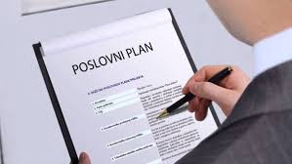
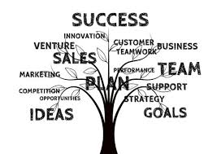
Poslovni plan
Nakon kvalitetne ideje slijedi POSLOVNI PLAN.
Poslovni plan je jako važan zbog toga što umanjuje mogućnost neuspjeha, a začetniku ideje ukazuje na njene prednosti i nedostatke, pregled reakcija ciljanog tržišta te upoznavanje konkurencije.
Za izradu kvalitetnog poslovnog plana potrebno je provesti istraživanje tržišta.

Slide 4
Istraživanje tržišta
Istraživanje tržišta pruža nam sigurnost i potporu u donošenju marketinških odluka.
Cilj mu je stjecanje informacija o potrošačima, proizvodima, uslugama, cijenama te konkurenciji na tržištu.

Slide 5
Istraživanje tržišta je proces koji uključuje sljedećih šest faza:
Definiranje problema
Prikupljanje primarnih podataka
Prikupljanje sekundarnih podataka
Detaljna analiza
Obrada i analiza prikupljenih podataka
Sastavljanje izvješća istraživanja

Slide 6
Definiranje problema
Definiranje problema je temelj svakog istraživanja. Obuhvaća postavljanje ciljeva prikupljanjem podataka, pregled vremenskih i novčanih ograničenja te pretpostavke situacija koje će pojednostavniti nadolazeće probleme.

Slide 7
Primarni i sekundarni podaci:
Primarni podaci:
Sekundarni podaci:
- podaci prikupljeni neposredno od ispitanika
- opisuju činjenice, situacije, stavove
- informacije dobivene iz drugih izvora kao što su: datoteke, internet, banke, privredne komore…
- jednostavnije i brže ih je prikupiti
- rijetko rješavaju problem u cijelosti

Slide 8
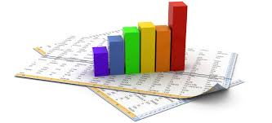
Detaljna analiza
U detaljnoj analizi poduzetnik traži opće i korisne informacije vezane uz ključne točke njegovog projekta kako bi upoznao potrebe tržišta.
Korisne informacije mogu biti:
Cijena i uvjeti prodaje
Potražnja za pojedinim proizvodom
Zakonodavstvo i standardi

Slide 9
Obrada i analiza dobivenih podataka
Dobivene informacije mogu sadržavati prednosti ili nedostatke dosadašnjega načina poslovanja i preporuke za poboljšanje vođenja posla u budućnosti. Osim toga, dobivamo širu sliku tvrtke, korisnost usluga koje pruža te poziciju na kojoj se nalazi u usporedbi s postojećom konkurencijom.

Slide 10
Sastavljanje izvješća istraživanja
Posljednja faza procesa istraživanja; za cilj ima prikazati najvažnije podatke do kojih smo došli istraživanjem te obrazložiti sve moguće prijedloge za poboljšavanje poslovanja.

